Slide 1
ROS 전파교육

Slide 2
목차
소프트웨어 플랫폼
ROS 개념 및 용어
ROS 컨셉
패키지 구조
SLAM/Navigation

Slide 3
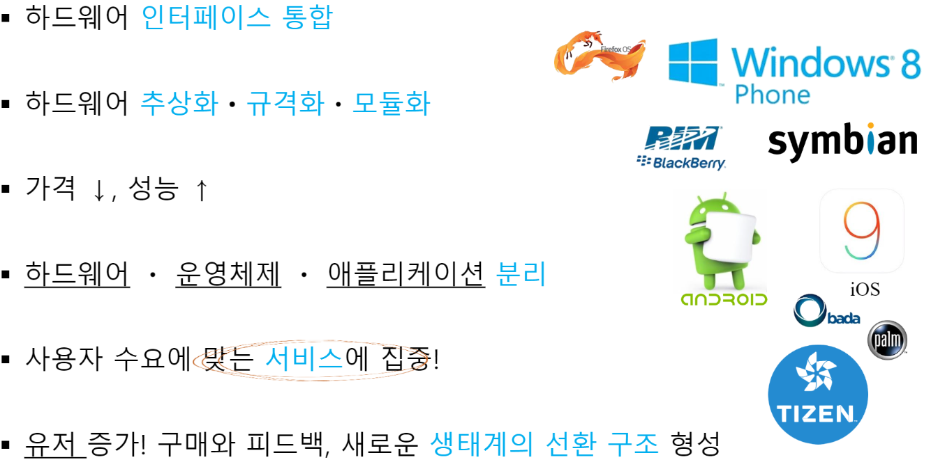
소프트웨어 플랫폼
Notes:
우선 ROS 를 알기 전 소프트웨어 플랫폼을 보겠습니다.
소프트웨어 플랫폼은 많이 사용하시는 윈도우, 안드로이드, IOS, 타이젠 등을 말합니다.
하드웨어 OS app 이 분리되어 서비스에 집중할 수 있는 기반이 되는 플랫폼입니다.
로봇에선 소프트웨어 플랫폼과 유사한 로봇 소프트웨어 플랫폼이 존재합니다.

Slide 4
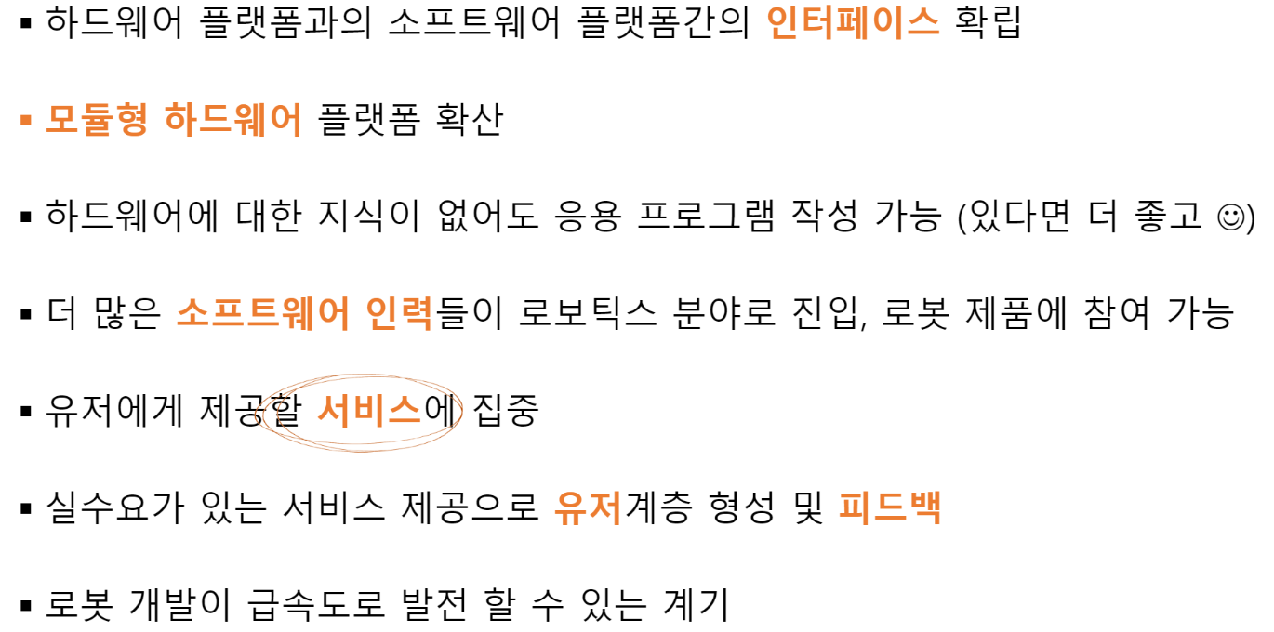
로봇 소프트웨어 플랫폼
ROS 는 로봇 소프트웨어 플랫폼 중 하나
Notes:
로봇 소프트웨어 플랫폼이란
하드웨어 플랫폼과 소프트웨어 플랫폼의 인터페이스가 명확히 확립되어
하드웨어 지식이 부족해도 컨트롤할 수 있는 플랫폼입니다.
Paas 와 유사하게 유저에게 제공할 서비스 개발에만 집중하면 된다는 장점이 있습니다.
ROS 는 로봇소프트웨어 플랫폼의 일종입니다.

Slide 5
ROS 개념 및 용어

Slide 6
ROS
로봇 응용 프로그램 개발을 위한 운영체제와 같은 로봇 플랫폼이지만
운영체제가 아니라 운영체제 위에 올라가는 메타 운영체제 또는 플랫폼이 맞다
(물론 라즈베리파이 위에 올라가지만 권장하지 않는다.)
Notes:
로봇 응용 프로그램 개발을 위한 운영체제와 같은 로봇 플랫폼이지만
운영체제가 아니라 운영체제 위에 올라가는 메타 운영체제라고 생각하시면 됩니다.
따라서 윈도우나 리눅스 또는 안드로이드 등의 OS 위 에 설치를 하여 사용하는 구조입니다.

Slide 7
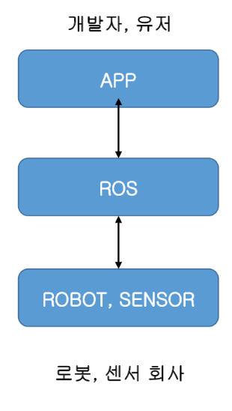
특징
장점
- 장비와 호환이 잘된다. (3D 캠, 라이다 센서 등 장비에서 ROS 드라이버나 사용법을 배포하는 경우가 대다수)
- ROS 위에서 프로젝트를 수행하면 통합이 용이함
Notes:
ROS 특징으론
장비 호환이 잘됩니다. 센서 등을 개발하는 업체에서 보통 ROS 드라이버를 배포하는 경우가 많아 ROS 사용자는 해당 드라이버를 받아 적용하면 사용할 수 있습니다.
또한 분업하여 개발 후 통합이 용이합니다.

Slide 8
특징
장점
- 로봇 개발에 필요한 다양한 개발 도구 제공
Ex) Command line Tool. RViz, RQT, Gazebo
* RViz 는 3D 시각화 툴 (레이저 ,카메라 등 센서데이터 시각화)
* Gazebo 는 3차원 시뮬레이터
Notes:
다양한 개발 도구를 제공합니다.
커멘드 라인만으로 모든 기능을 활용할 수 있고
3D 시각화 툴인 알비즈와 시뮬레이터인 가제보가 대표적인 예 입니다.

Slide 9
특징
단점
- 만들어 진지 오래되다 보니 실시간성이 보장되지 못한다.
-> 따라서, 상용화 된 케이스가 드물다.
Notes:
단점은 만들어 진지 오래되다 보니 실시간성이 보장되지 못합니다.
자율주행 같은 경우에는 미리세컨드 단위 실시간 응답성이 매우 중요한대 그 점이 보장되지 못하여
실제 ROS 로 상용화 된 케이스는 한정되어 있습니다.

Slide 10
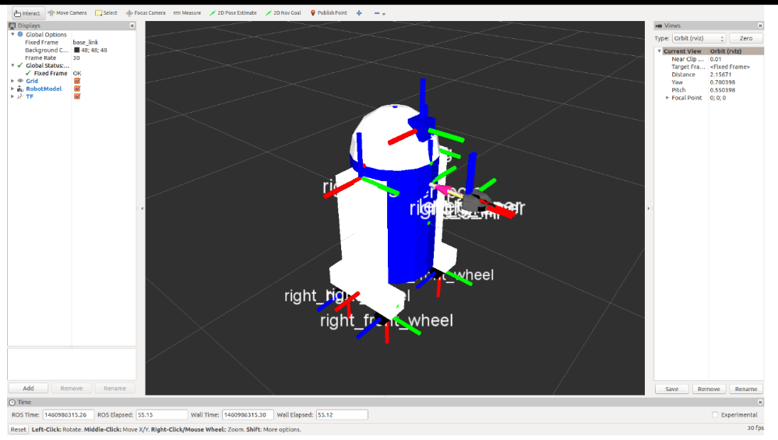
RViz
센서 데이터 등을 확인 할 수 있는 3D 시각화 도구
Notes:
보이는 그림은 3D 시각화 툴인 Rviz 입니다.
센서, 카메라 데이터 등을 시각화해서 볼 수 있습니다.

Slide 11
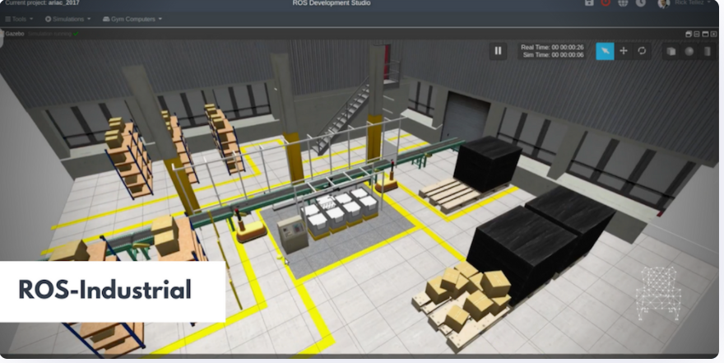
Gazebo
* 로봇 개발에 필요한 3차원 시뮬레이션을 위한 로봇, 센서, 환경 모델 등을 지원하고 물리 엔진을 탑재하여 실제와 근사한 결과를 얻을 수 있는 3차원 시뮬레이터
Notes:
시뮬레이터 인 가제보 입니다.
보이는 그림은 공장 현장을 시뮬레이팅 환경을 구성한 모습입니다.
가제보를 통하여 실제 장소에서 테스트 하지 않아도 원하는 환경을 구축하여 테스트 할 수 있는 기능을 제공합니다.

Slide 12
ROS 컨셉

Slide 13
ROS 용어
Node
- 최소 단위 실행 가능한 프로세스
Package
- 노드들의 집합 또는 노드 실행의 정보 등을 묶어 관리하는 것
Message
- 노드간 메시지를 통하여 데이터를 주고받음 간단히 정수, 실수 등 기본 자료형 부터 배열 같은 구조도 사용 가능
Publisher
- 정보 발행자
Subscriber
- 정보 구독자
Notes:
ROS 용어입니다.
우선 노드는 하나의 프로세스 입니다. 예를 들어 카메라 , 휠 등이 노드가 될 수 있습니다.
패키지는 여러 노드를 모아 관리하는 방법입니다. 노드의 실행정보나 설정을 관리할 수 있습니다.
메시지는 노드간 통신하는 방법입니다. 메시지를 통해 노드간 데이터를 주고 받을 수 있습니다.
ROS 는 기본적으로 Pub sub 구조를 이용합니다.
Pub 은 정보 발행 , sub 은 정보 구독입니다.
예를 들어
Pub : 센서, (ex 오도메트리) 무언가를 계산하거나 감지하여 데이터를 topic 에 담아 전달 합니다.
Sub : 기계부 ? 예를 들면 로봇이나 SLAM 이 sub 이 될 수 있음 pub 이 준 topic 을 보고 수행하는 부분입니다.
일반적인 pub sub 구조와는 다르게
pub 가 어떤 sub을 지정하는게 아니라 sub 가 어떤 pub 을 구독할지 정하는 거임
쉽게 생각하면 신문사와 구독자의 관계? topic 은 신문 - 신문사는 계속 신문을 발행하지만 구독자가 어떤 신문사를 구독할지 어떤 신문을 받아볼지 정함

Slide 14
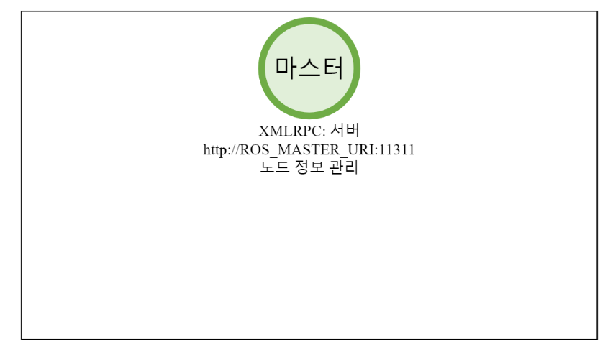
ROS 통신 방법
roscore 명령을 통해 마스터 노드 실행
Notes:
ROS 통신 방법입니다,
우선 ROS 는 마스터 노드를 먼저 실행해야 합니다.
Roscore 명령을 통해 실행합니다.

Slide 15
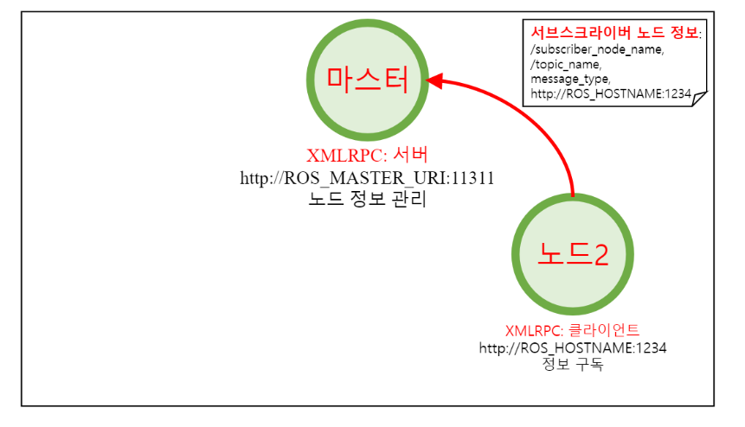
ROS 통신 방법
rosrun <패키지이름> <노드이름>
을 통하여 노드 실행
(현재 보기에선 Sub 노드)
Notes:
그 후 노드를 실행합니다. Rosrun 명령을 통해 실행 할 수 있고 현재 보기에선
서브스크라이브 노드를 먼저 실행했습니다.
섭 노드를 실행하면 sub 은 마스트에게 자신의 정보와 원하는 토픽 정보를 전달합니다.

Slide 16
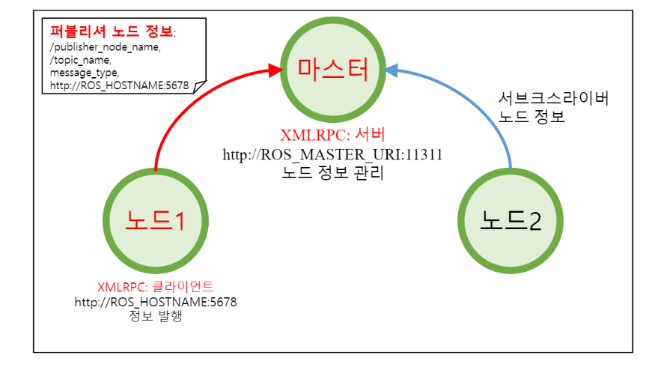
ROS 통신 방법
Sub 과 동일한 방식으로 Pub 노드 실행
Notes:
Pub 노드 실행입니다.
펍 노드는 섭과 유사하게 자기 정보와 발행하는 토픽 정보를 전달합니다.
그렇게되면

Slide 17
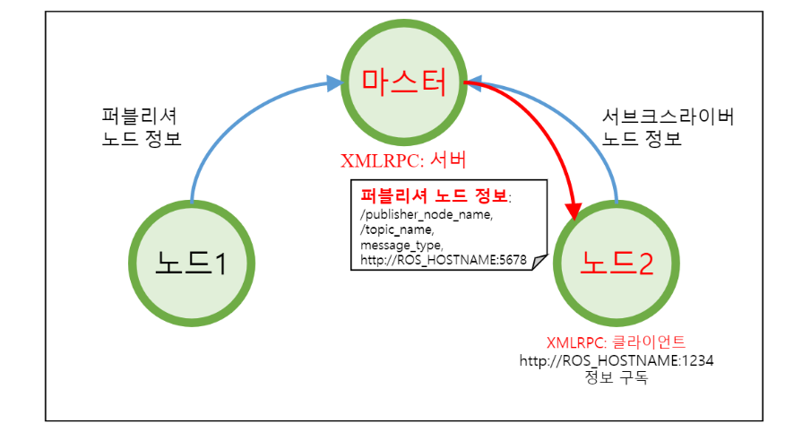
ROS 통신 방법
Pub이 마스터에게 정보를 넘겨주면
마스터가 Sub에게 Pub 의 정보를 전달
Notes:
이 그림과 같이 마스터가 펍 섭의 메시지 이름이 일치한다면 (로스에선 연결 여부를 메시지 이름으로 판단합니다.) 섭에게 펍의 정보를 전달합니다.

Slide 18
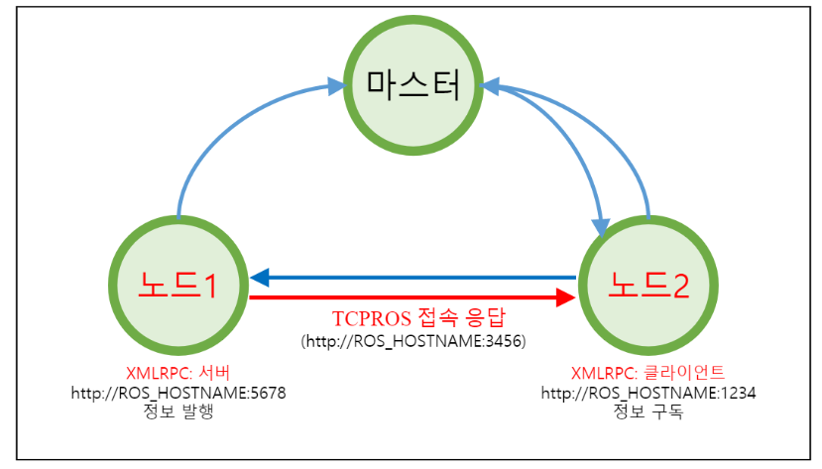
ROS 통신 방법
Sub 이 Pub에게 정보를 전송하고 pub이 응답하여 그 이후부턴 서로 직접 통신
Notes:
그 후 섭이 펍에게 접속 요청을 하고 펍이 응답을 한다면 앞으로 마스터를 거치지 않고 직접 연결이 되어 통신하게 됩니다.
따라서 마스터 연결은 처음 연결할 때 일회만 거치게 됩니다.

Slide 19
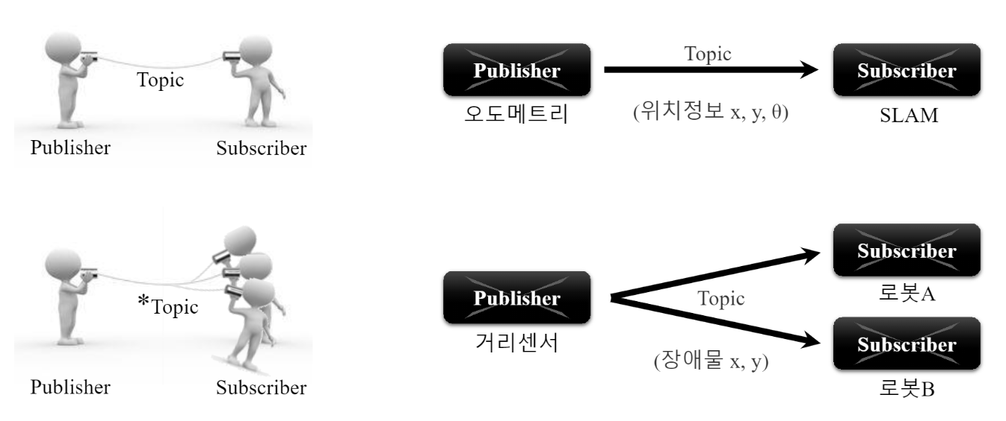
ROS 통신 종류
1. 토픽 방식 (연속)
Notes:
통신 종류는 크게 토픽 방식 서비스 방식 액션방식 세가지가 존재합니다.
가장 기본적인 통신 방법인 토픽방식입니다.
토픽방식은 한번 연결되면 끊지 않고 쭉 연결되어 있는 방식입니다. 예를 들어 카메라나 오도메트리 정보 같은 퍼블리셔와 로봇이 연결되있을때
지속적으로 정보를 받으며 처리해야하기 때문에 이러한 경우는 토픽 방식으로 구현합니다.

Slide 20
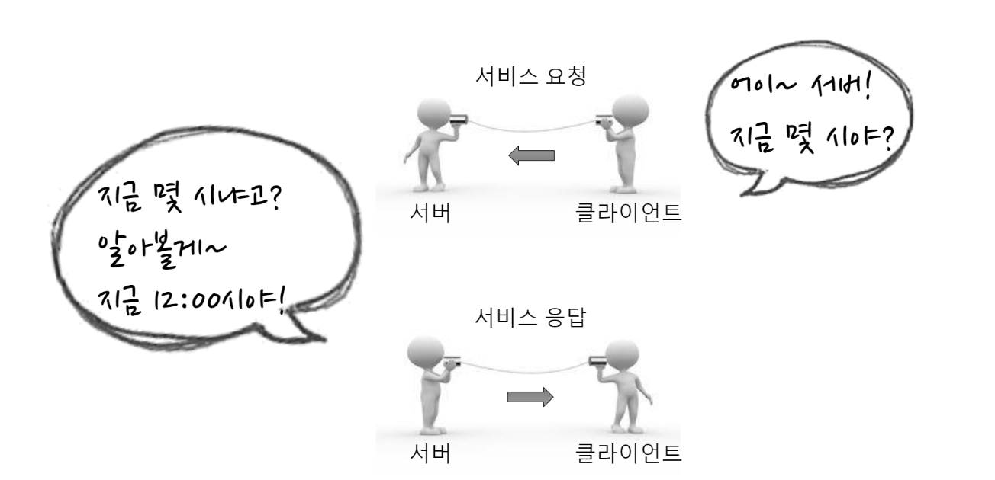
ROS 통신 종류
2. 서비스 방식 (일회성)
- 한번 요청하고 연결 끊는 방식
Notes:
두번째 방식은 서비스 방식입니다.
서비스는 서버와 클라이언트로 구성되며
클라이언트가 서버에게 일회성 요청을 할 때 이용합니다.
한번 요청하고 끊기 때문에 커넥션 부하가 적어 많이 사용하는 방식 중 하나입니다.

Slide 21
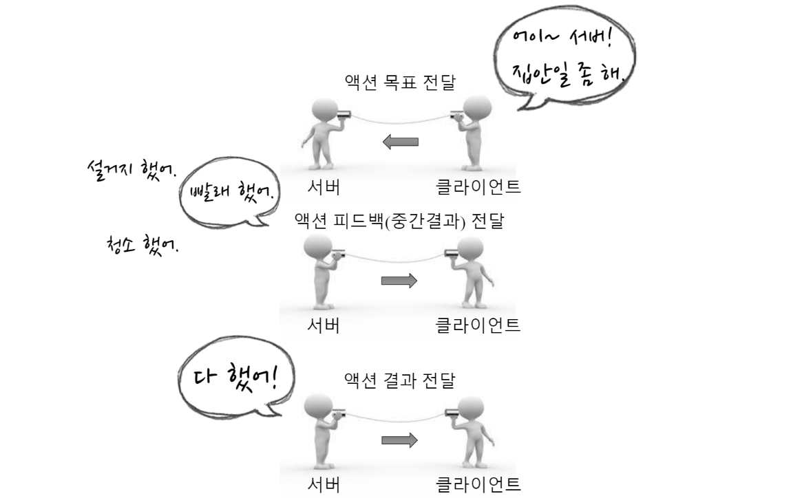
ROS 통신 종류
3. 액션
- 요청 처리 후 응답까지 오랜 시간이 걸리고 중간 결과값이 필요한 경우에 사용하는 방식
- Goal, result, feedback 으로 구성
Notes:
마지막으로 액션 방식입니다.
서비스 통신 방식과 유사한 방식입니다.
서버와 클라이언트로 구성되고 특이점은 피드백이라는 절차가 있습니다.
클라이언트가 목표값을 서버에게 전달하면 서버가 진행하면서 피드백을 주고 최종적으론 목표값에 도달하면 클라이언트에게 전달하고 종료하는 방식입니다.
중간 중간 피드백을 보고 다른 액션을 취하거나 미리 종료 할 수도 있습니다.

Slide 22
ROS 패키지 구조

Slide 23
ROS 패키지 구조
catkin_ws
build (cmake 와 make가 호출될 때 사용되는 곳 )
devel ( 개발과정에서 쓰이는 실행파일과 라이브러리들이 저장)
src (패키지 작업 공간)
<package_name>
src
<node>.cpp | <node>.py
srv, message ,action …
CMakeLists.txt (패키지 빌드에 사용, 종속성, 실행파일 ,의존성 설정)
package.xml (패키지 이름, 정보)
CMakeLists.txt (Cmake 파일 경로 명시)
Notes:
기본 패키지 구조입니다.
ROS 는 캐킨 빌드 구조를 사용합니다.
캐킨은 ROS의 빌드 시스템을 말한다. ROS빌드 시스템은 기본적으로 Cmake(Cross Platform Make)를 이용하고 있어서 패키지 폴더에 CMakeList.txt 의 파일에 빌드 환경을 기술하고 있다. ROS에서는 Cmake를 ROS에 맞도록 수정하여 ROS에 특화된 캣킨 빌드 환경을 만들었다. 캣킨 빌드 시스템은 ROS와 관련된 빌드, 패키지 관리, 패키지간의 의존 관계 등을 편리하게 사용할 수 있다
기본적으로 catkin_ws 라는 워크 스페이스에 빌드 디벨 src 로 크게 구성되어있습니다.

Slide 24
CMakeList.txt (서비스 통신)
cmake_minimum_required(VERSION 3.0.2)
project(ros_service)
# 의존성 패키지
find_package(catkin REQUIRED COMPONENTS
message_generation
roscpp
std_msgs
)
# Generate services in the 'srv' folder
add_service_files(
FILES SrvTutorial.srv
)
# 의존성 메시지
generate_messages(
DEPENDENCIES
std_msgs
)
# 캐킨 패키지 옵션
catkin_package(
LIBRARIES ros_service
CATKIN_DEPENDS roscpp std_msgs
)
include_directories(
${catkin_INCLUDE_DIRS}
)
# 실행파일 설정 서비스 서버
add_executable(service_server src/service_server.cpp)
# 추가 의존성
add_dependencies(service_server ${${PROJECT_NAME}_EXPORTED_TARGETS} ${catkin_EXPORTED_TARGETS})
# 라이브러리 설정
## Specify libraries to link a library or executable target against
target_link_libraries(service_server
${catkin_LIBRARIES}
)
Notes:
서비스 통신 방식의 예입니다.
CMakeList 파일에서 구성은 크게 저 위에 ~~ 있습니다. 빌드 환경 기술입니다.
1. CMake 최소 버전 (cmake_minimum_required)
2. 패키지 이름 (project())
3. 빌드에 필요한 CMake, catkin 관련 패키지 탐색 (find_package())
4. ROS 메시지, 서비스, 액션 생성기 (add_message_files(), add_service_files(), add_action_files())
5. 메시지, 서비스, 액션 생성 (generate_messages()) 패키지에서 사용하고자 하는 메시지 타입을 전부 추가해 줍니다.
6. catkin 관련 빌드 정보 지정 (catkin_package()) catkin에 관련된 CMake 매크로를 작성하는 부분입니다
7. 라이브러리, 실행 파일 지정 (add_library(), add_executable(), target_link_libraries())
8. 유닛 테스트 (catkin_add_gtest())
9. 생성된 target에 대한 설치 옵션 지정 (install())

Slide 25
package.xml
<?xml version="1.0"?>
<package format="2">
<name>ros_service</name>
<version>0.0.0</version>
<description>The ros_service package</description>
<maintainer email="minwoo_lee@northstar.co.kr">aibigdata team</maintainer>
<buildtool_depend>catkin</buildtool_depend>
<build_depend>message_generation</build_depend>
<build_depend>roscpp</build_depend>
<build_depend>std_msgs</build_depend>
<build_export_depend>roscpp</build_export_depend>
<build_export_depend>std_msgs</build_export_depend>
<exec_depend>roscpp</exec_depend>
<exec_depend>std_msgs</exec_depend>
Notes:
패키지 엑스엠엘 파일을 통해 패키지 기본 설정을 진행합니다.

Slide 26
srv/SrvTutorial.srv
int64 a
int64 b
---
int64 result
Notes:
주고 서비스 인풋아웃풋 정보를 정의할 수 있습니다. 파일병 같은 경우는 씨메이크 리스트 파일에서 셋업을 미리 진행합니다.

Slide 27
src/service_server.cpp
#include "ros/ros.h"
#include "ros_service/SrvTutorial.h"
// 서비스 요청이 들어온다면
bool calculation(ros_service::SrvTutorial::Request &req, ros_service::SrvTutorial::Response &res){
res.result = req.a + req.b;
ROS_INFO("requst a = %d, b = %d, response = %d", req.a, req.b, res.result);
return true;
}
int main(int argc, char **argv)
{
ros::init(argc, argv, "service_server");
ros::NodeHandle nh;
ros::ServiceServer ros_service_sv = nh.advertiseService("ros_tutorial_srv2", calculation);
ROS_INFO("ready srv server");
ros::spin();
return 0;
}
Notes:
함수 설명 노드 핸들은 통신을 위한 객체, 서비스 명 설정, 스핀으로 백그라운드 프로세스 실행

Slide 28
src/service_client.cpp
#include "ros/ros.h"
#include "ros_service/SrvTutorial.h"
#include <cstdlib>
int main(int argc, char **argv)
{
ros::init(argc, argv, "service_client");
if (argc !=3){
ROS_INFO("plz 3 arg");
return 1;
}
ros::NodeHandle nh;
// 보낼 서비스 명과 클라이언트 객체 생성
ros::ServiceClient ros_service_client = nh.serviceClient<ros_service::SrvTutorial>("ros_tutorial_srv2");
ros_service::SrvTutorial srv;
srv.request.a = atoll(argv[1]);
srv.request.b = atoll(argv[2]);
if (ros_service_client.call(srv)) // 서비스를 전송 해봄
{
ROS_INFO("Response : %d", srv.response.result);
}
else
{
ROS_ERROR("Fail");
return 1;
}
return 0;
}
Notes:
클라이언트 설정 보통 토픽 방식은 클라이언트 즉 펍 쪽에서 와일문으로 계속 띄어줘 있습니다.

Slide 29
SLAM & Navigation

Slide 30
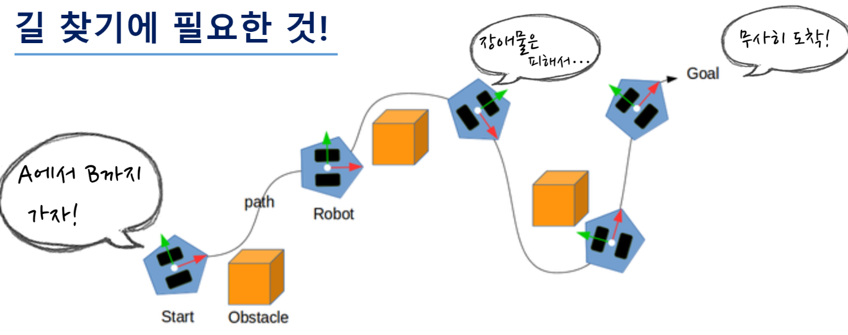
SLAM & Navigation
로봇이 길을 찾는 과정에 필요한 기능

Slide 31
길 찾기에 필요한 요소
1. 위치
- 로봇의 위치 계측/추정하는 기능
2. 센싱
- 벽, 물체 등의 장애물의 계측하는 기능
3. 지도
- 길과 장애물 정보가 담긴 지도
4 경로
- 목적지까지 최적 경로를 계산하고 주행하는 기능

Slide 32
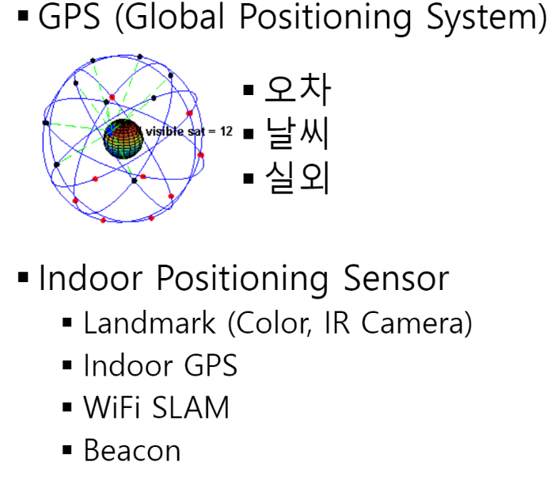
1. 위치

Slide 33
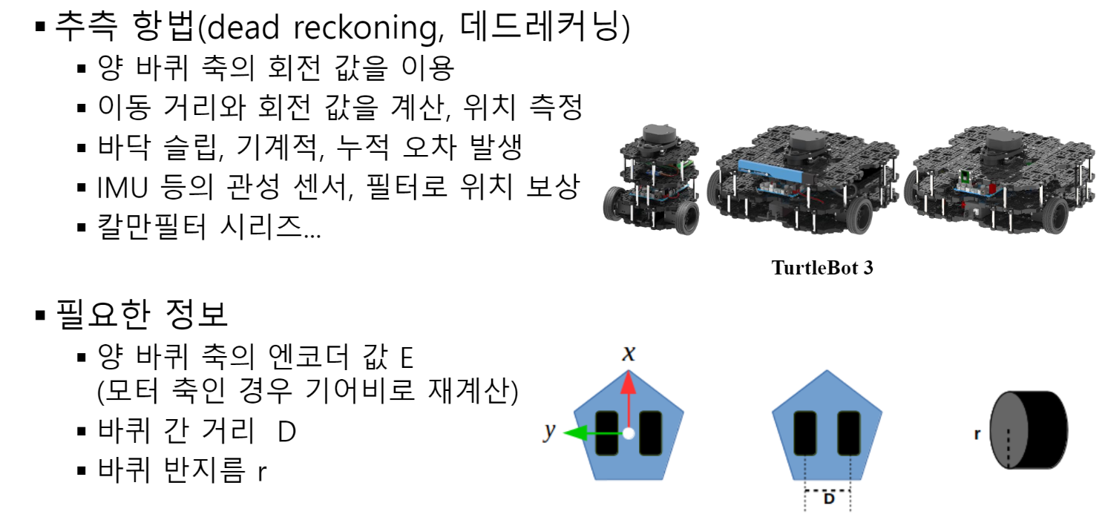
1. 위치

Slide 34
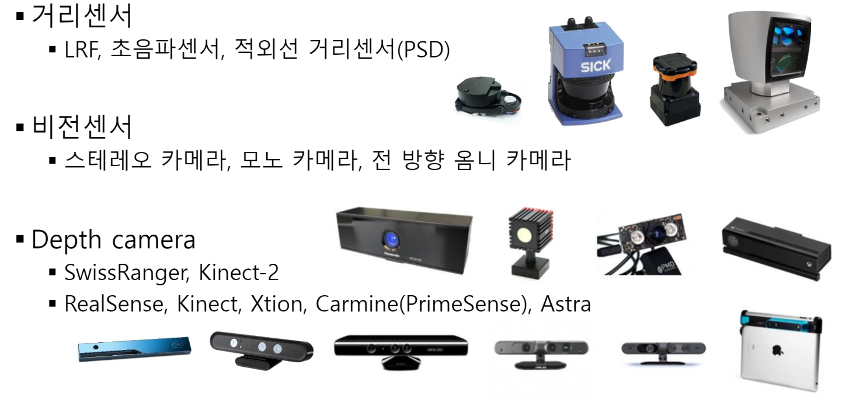
2. 센싱

Slide 35
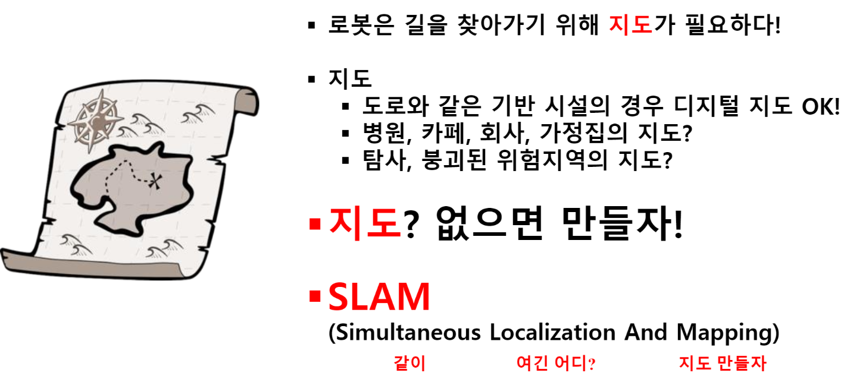
3. 지도

Slide 36
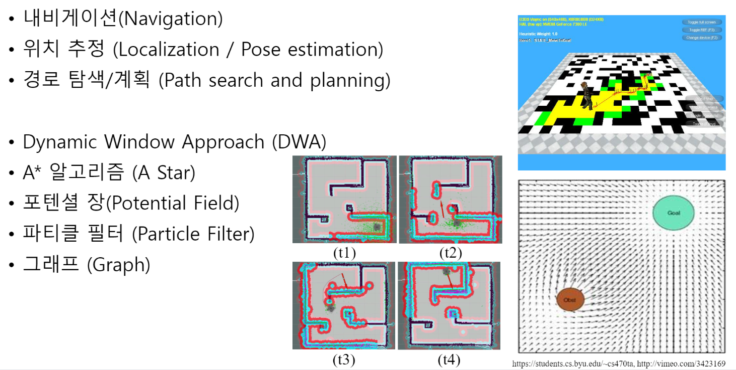
4. 경로

Slide 37


Slide 38
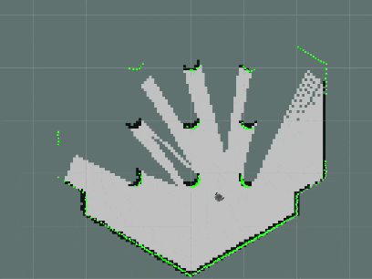
SLAM
동시적 위치 추정 및 지도작성
쉽게 설명하면 길 찾기 위해 필요한 지도를 만드는 방법

Slide 39
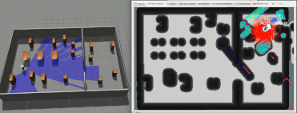
Navigation
목적지 까지 경로 탐색하는 기법
아래 영상은 Localization 후 경로 탐색하여 진행

Slide 40
감사합니다.

